Slide 1

Działanie na frameworkach
JavaScript bac-end

Slide 2
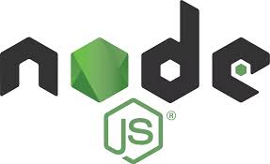
Architektura Node.js i ekosystem
- Architektura środowiska Node.js
- Model asynchroniczny Event Loop
- Non-blocking I/O
- Zarządzanie pakietami NPM, Yarn, PNPM oraz struktura node_modules
- Wydajność i bezpieczeństwo
Express.js - Standard "Unopinionated„
- Routing i Middleware
- Obsługa błędów
- REST API

Slide 3
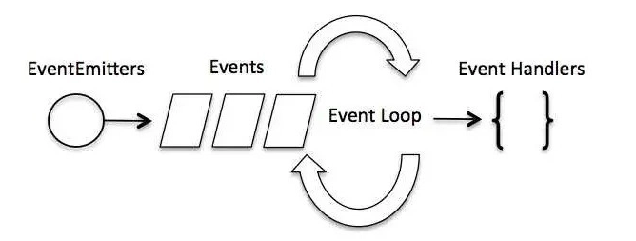
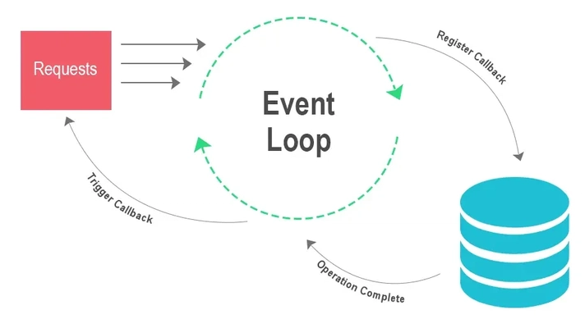
środowisko Node.js
Event-Driven Architecture
to sposób projektowania aplikacji, w których przepływ programu jest kierowany przez
zdarzenia - rzeczy, które się zdarzają, takie jak kliknięcie przycisku przez użytkownika lub otrzymanie wiadomości.
Model I/O bez blokowania
to podejście programistyczne, które pozwala aplikacjom wykonywać operacje wejściowe i wyjściowe, nie czekając na ich
zakończenie przed przejściem do następnego
Zadania
Zalety Event-Driven, Non-Blocking I/O
Skalowalność, Responsywność,
Efektywność zasobów

Slide 4
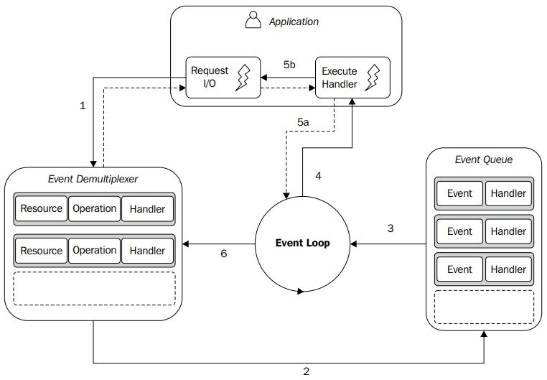
środowisko Node.js
Pętla zdarzeń Node.js
sposoby obsługi wejścia/wyjścia:
• Blokowanie
• Nieblokowanie
libuv to biblioteka C używana przez Node.js do obsługi:
• wieloplatformowego asynchronicznego wejścia/wyjścia
• pętli zdarzeń
• puli wątków

Slide 5
Architektura środowiska Node.js
Non-blocking I/O
I/O odnosi się przede wszystkim do interakcji z dyskiem systemu i Sieć obsługiwana przez libuv
Kiedy Node.js widzi operację I/O:
fs.readFile("test.txt", callback)
1) deleguje ją do systemu operacyjnego/libuv,
2) NIE czeka,
3) wykonuje dalszy kod,
4) po zakończeniu I/O callback trafia do Event Loop.
fs.readFile('plik.txt', (err, data) => { console.log(data) }) console.log('idę dalej!')

Slide 6
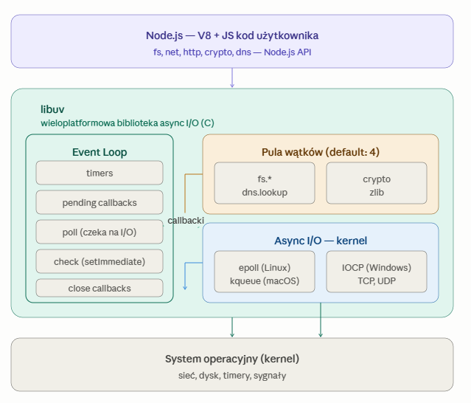
Architektura środowiska Node.js
Non-blocking I/O
Node.js używa jednego wątku JS, ale operacje I/O (dysk, sieć, baza) oddelegowuje do systemu operacyjnego lub puli wątków libuv
kluczowe mechanizmy wewnątrz libuv:
Pula wątków - używana do operacji, które nie mają prawdziwie asynchronicznego API w systemie operacyjnym
Async I/O przez kernel - sieć (TCP, UDP), potoki, sygnały

Slide 7
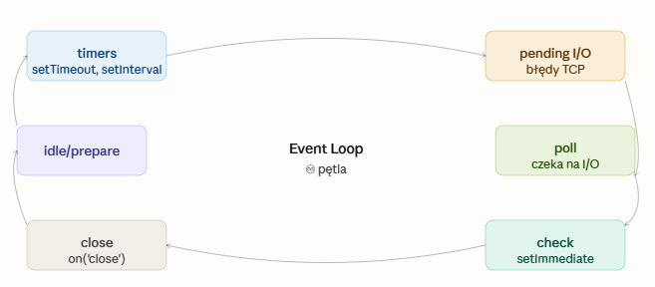
Architektura środowiska Node.js
Non-blocking I/O
Blokuje event loop
const obj = JSON.parse(wielkiString) for (let i = 0; i < 1e9; i++)
{ }
Kolejki: microtask vs macrotask
console.log('1') setTimeout(() => console.log('4'), 0) Promise.resolve().then(() => console.log('3')) process.nextTick(() => console.log('2’))
console.log('1 ciąg dalszy')

Slide 8
Architektura środowiska Node.js
Non-blocking I/O
składnia: async/await
fs.readFile(a, (err, d) => parse(d, (err2, r) => ...)) // readFile(a).then(parse).then(process) // async function run() { const data = await readFile(a) const result = await parse(data) }

Slide 9
Architektura środowiska Node.js
Non-blocking I/O
Blocking I/O - Program czeka aż operacja się skończy
const fs = require("fs");
const data = fs.readFileSync("test.txt");
console.log(data.toString());
console.log("Koniec programu");
***
Non-blocking I/O - Program zleca operację i pracuje dalej.
const fs = require("fs");
fs.readFile("test.txt", (err, data) => {
console.log(data.toString());
});
console.log("Koniec programu");

Slide 10
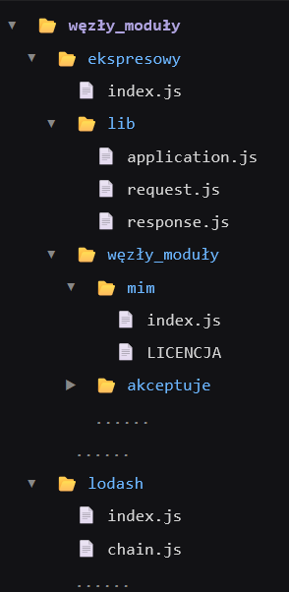
Architektura środowiska Node.js
Zarządzanie pakietami NPM, Yarn, PNPM oraz struktura node_modules
folder node_modules jest niezbędnym elementem ekosystemu Node.js
Struktura folderu node_modules
Każda zależność jest zainstalowana wewnątrz
node_modules w swoim własnym folderze
Optymalizacja folderu node_modules
Folder node_modules może szybko rosnąć i zawierać tysiące
plików; jego rozmiar może stać się problemem, jeśli nie zostanie
prawidłowo obsługiwany
Dobrze zdefiniowany plik package.json

Slide 11
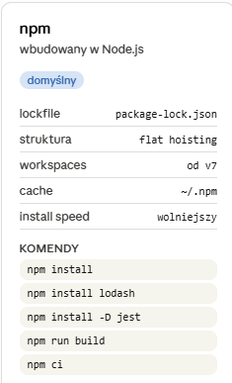
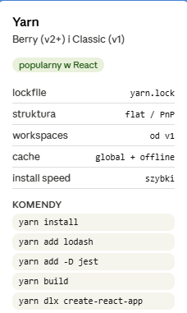
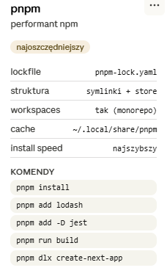
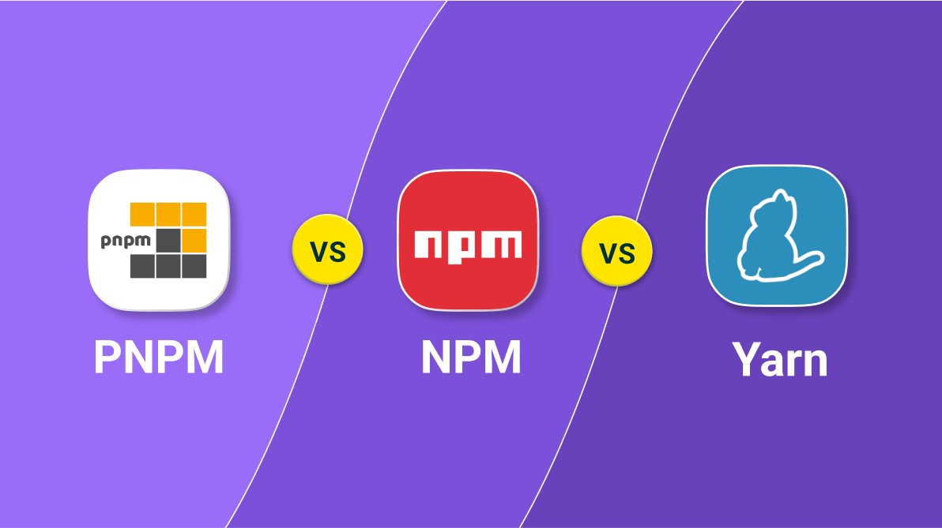
Architektura środowiska Node.js
Zarządzanie pakietami NPM, Yarn, PNPM oraz struktura node_modules

Slide 12
Architektura środowiska Node.js
Zarządzanie pakietami NPM, Yarn, PNPM oraz struktura node_modules
PNPM → Najszybsze instalacje, ścisłe zależności, monorepozycje, szybkość CI/CD.
wzmacnia łączenie obszarów roboczych, izolację zależności i wydajność dużych repozytoriów wielopakietowych, co czyni go wysoce niezawodnym wyborem
Yarn → Brak instalacji, PnP, powtarzalne środowiska, ekosystem wtyczek.
bazuje na technologii Plug’n’Play (PnP), zapewniając szybsze rozwiązywanie pakietów
NPM → Maksymalna kompatybilność, najprostszy zestaw narzędzi, istniejące przepływy pracy npm.
koncentruje się na poprawie niezawodności i bezpieczeństwa bez naruszania długoletnich gwarancji zgodności

Slide 13
Architektura Node.js i ekosystem
Wydajność i bezpieczeństwo
jednowątkowej pętli zdarzeń z nieblokującym I/O
unikać ciężkich obliczeń CPU w głównym wątku
korzystać z: asynchronicznego I/O, cache, skalowania poziomego i monitorowania metryk
asynchroniczność i reaktywność – serwery zbudowane za pomocą Node.js funkcjonują, nie czekając na odpowiedzi z interfejsów API
Silnik Google Chrome: kompiluje JavaScript do kodu maszynowego, bardzo szybkie wykonywanie kodu
skalowalność – równoległe żądania mogą być bardzo wydajnie obsługiwane przy użyciu Node.js
kompatybilność na różnych platformach – różne typy systemów, takie jak Windows, UNIX, LINUX, MacOS, jak i urządzenia mobilne są w stanie z powodzeniem korzystać z Node.js.

Slide 14
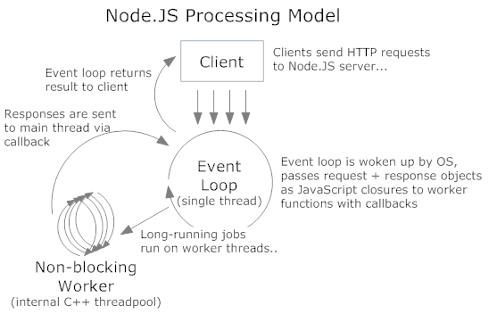
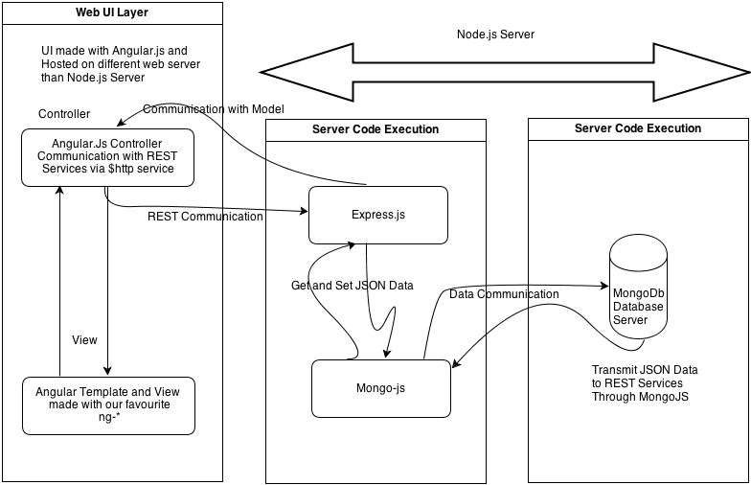
Architektura Node.js i ekosystem
Wydajność i bezpieczeństwo
1. Konfiguracja Node.js.
2. Obsługa błędów (error handling)
3. Wykonanie kodu przesłanego w
parametrach
POST lub GET do funkcji eval()
4. Global Namespace Pollution
5. Systemy szablonów

Slide 15
Express.js
Express to minimalistyczny framework webowy dla Node.js
Standard "Unopinionated”
znaczy: dostajesz tylko cienką warstwę router + middleware, a cała struktura projektu, sposób organizacji kodu, wybór narzędzi (ORM, walidacja, DI, auth, template engine itd.) leży po Twojej stronie
// index.js
import express from 'express';
const app = express();
app.use(express.json());
parsowania JSON
app.get('/users', (req, res) => {
res.json([{ id: 1, name: 'Ala' }]);
});
app.post('/login', (req, res) => {res.json({ token: 'dummy' });
});
app.listen(3000, () => {
console.log('Server on http://localhost:3000');
});

Slide 16
Spis literatury:
1. Express.js. Tworzenie aplikacji sieciowych w Node.js (Azat Mardan, Helion, 2016)
2. Web Development with Node and Express (Ethan Brown, O'Reilly, 2019, wyd. II)
3. Full Stack JavaScript (Azat Mardan, Helion, wyd. II)
4. Node.js Design Patterns (Mario Casciaro, Packt)
5. Frameworki JavaScript. Projektowanie interaktywnych i dynamicznych stron WWW (Wojciech Majkowski, Helion, 2014)
6. Eloquent JavaScript (Marijn Haverbeke)
7. Learning React (Alex Banks, Eve Porcello, O'Reilly)
8. React i React Native (Bonnie Eisenman, Helion)
9. Angular w akcji (Jeremy Wilken, Helion)
10. Vue.js w akcji (Erik Hanchett, Benjamin Schroeter)
11. Testowanie aplikacji dla programistów frontendowych (ebookpoint.pl, 2023)

